Slide 1
好搭BOX智能实验箱
好好搭搭在线
“

Slide 2
好好搭搭
初识智能实验箱
——好搭BOX

Slide 3
01
知识与概念
02
作品制作
目录
03
配置无线

Slide 4
1
知识与概念
好搭BOX智能实验箱是一款专门面向少年儿童设计、开发的开源硬件，使用它可以非常方便、快速地制作各种智能装置案例。
好搭BOX智能实验箱主要包括主控板、各种功能模块。其中白色的大板为主控板，用于运行程序，采集、存储、处理和发送数据；功能模块分为三类，红色模块为输出模块，黑色模块为输入模块，黄色模块为扩展接口模块。将不同的模块进行有机组合，并编写相应的程序，可以创造出各种各样富有创意的智能硬件系统。
02

Slide 5
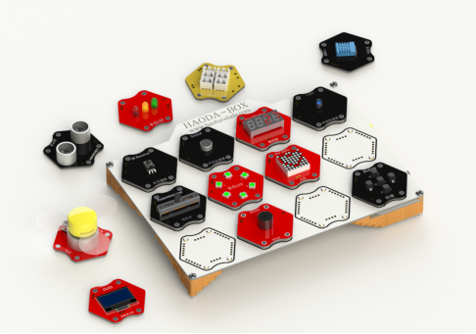
1
知识与概念
02
好搭BOX智能实验箱全家福

Slide 6
2
作品制作
使用好搭BOX智能实验箱进行硬件的程序设计非常方便。下面就以制作一个用按键控制LED亮灭的作品为例，介绍智能实验箱的内置程序调用方法和网络程序下载方法：
02
第一步：找到所需模块并放置到主控板上
要制作一个按键控制LED亮灭的智能硬件系统，需要使用主控板、按键模块、单色LED模块。
找到以上这些造物所需的功能模块，放置在主控板上的任意六边形区域内；好搭BOX的主控板和模块连接采用磁铁吸合方式固定并通过弹簧触点传输信号

Slide 7
2
作品制作
第二步：打开电源、运行程序
“按键控制LED亮灭”的程序在智能实验箱产品出厂的时候都已经内置了，可以直接使用，不需要再编写、下载程序（如果已经被使用过、没有内置程序，可以根据以下的指导，编写相应的程序代码并下载试验）。
主控板内置有电池，拨动开关接通电源，这时主控板的红色电源指示灯就会点亮。
如果“按键控制LED亮灭”程序已经内置在主控板上，接通电源会自动运行，按下“上”按键，红色LED就会被点亮；松开“上”按键，红色LED熄灭。
02

Slide 8
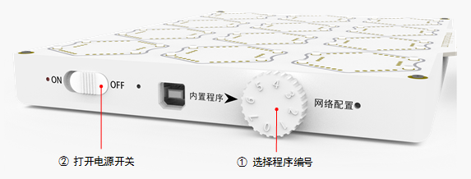
2
作品制作
02
要运行内置程序，需在关机状态下，先旋转“程序选择开关”进行选择，之后打开电源开关。

Slide 9
2
作品制作
第三步：在线修改智能实验箱作品程序
“好好搭搭”网站上有很多使用好搭BOX智能实验箱制作的智能装置作品程序，我们也可以自行编写程序，可以按以下步骤操作：
1. 打开浏览器，进入“好好搭搭”网站（haohaodada.com），然后单击网站右上角的“登录”按钮登录网站（如果没有账号，可以先注册一个账号）。
2. 登录完成后，点击“创作”按钮，找到无线下载模式编程中的“好搭BOX智能实验箱”模板，进入我们的编程页面。
02

Slide 10
2
作品制作
3.点击上方的“添加设备”按钮，在我们的好搭BOX实验箱背面找到MAC地址，并将其输入，注意需要将输入法切换到英文大写状态。
4.对好搭BOX实验箱进行无线网络连接设置，让我们的好搭BOX实验箱可以通过网络实现程序的无线下载，只要处于开机状态并且通过无线网络接入互联网，无论身处何地都可以对它进行编程、控制。
02

Slide 11
3
配置无线
好搭BOX的无线网络连接设置
一：让好搭BOX进入微信配置模式
单击电源键开机，好搭BOX会试图去连接本地无线路由器，当连接失败后，直接进入等待微信配置模式，此时，状态指示灯为红色慢闪状态，蜂鸣器“滴-滴-…”每隔0.5秒响一次。
二：“好好搭搭”微信公众号配置无线
直接扫描设备背后标签上的二维码，关注好好搭搭微信公众号，也可以在微信中搜索“好好搭搭”公众号。
02

Slide 12
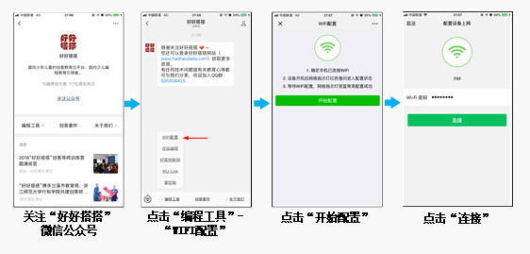
3
配置无线
好搭BOX的无线网络连接设置
02
等待一段时间，状态指示灯变为蓝色常亮之后，代表好搭BOX已成功连入互联网！

Slide 13
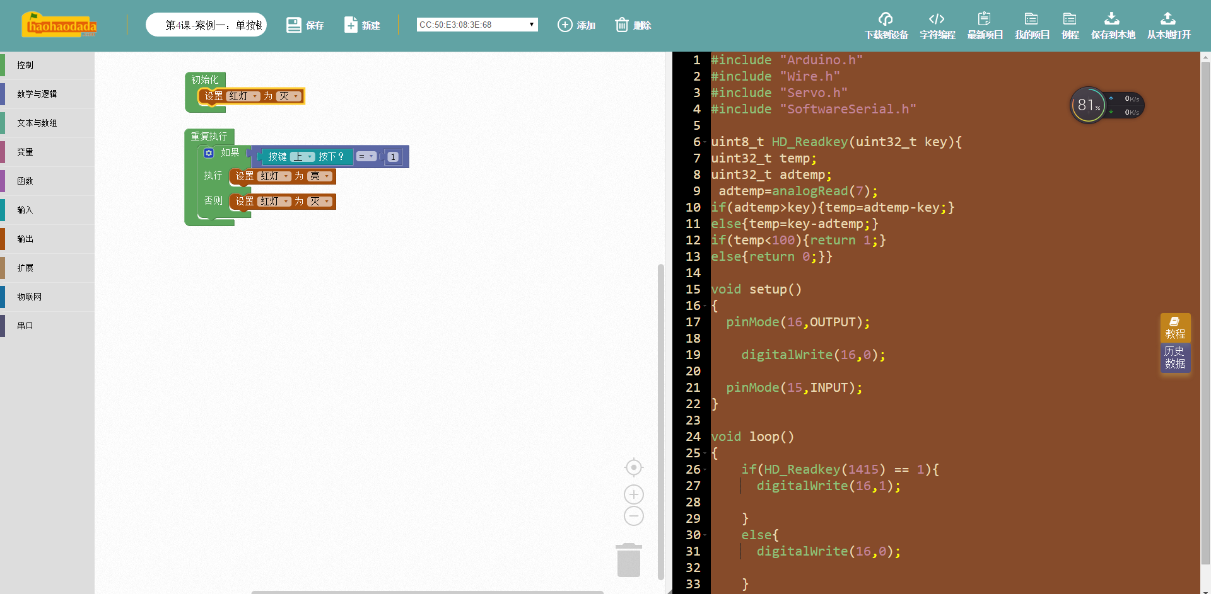
2
作品制作
02
“用按键控制LED亮灭”作品程序设计页

Slide 14
2
作品制作
第四步：在线编译、下载程序到主控板
点击“下载到设备”可以将程序下载到好搭BOX中，下载完成后程序会自动运行。此时要保证好搭BOX设备处于联网状态，且“设备列表”中的MAC地址与设备一致
02

Slide 15
谢谢观看
“

